Slide 1

Abschlusspräsentation
Entwurf
gehalten von Jonas Linßen

Slide 2
Inhalt
Allgemeiner Entwurf
Paketstruktur
Properties Klasse Speichern und Laden
Model
Graphen
Heuristiken
Beispiel: EFLGreedyOne
Beispiel: TCMixedGreedySet
Controller / View
Beschreibung
Beispiel: TabController
Graph-Editor
Sequenzdiagramme
Graphgenerierung

Slide 3
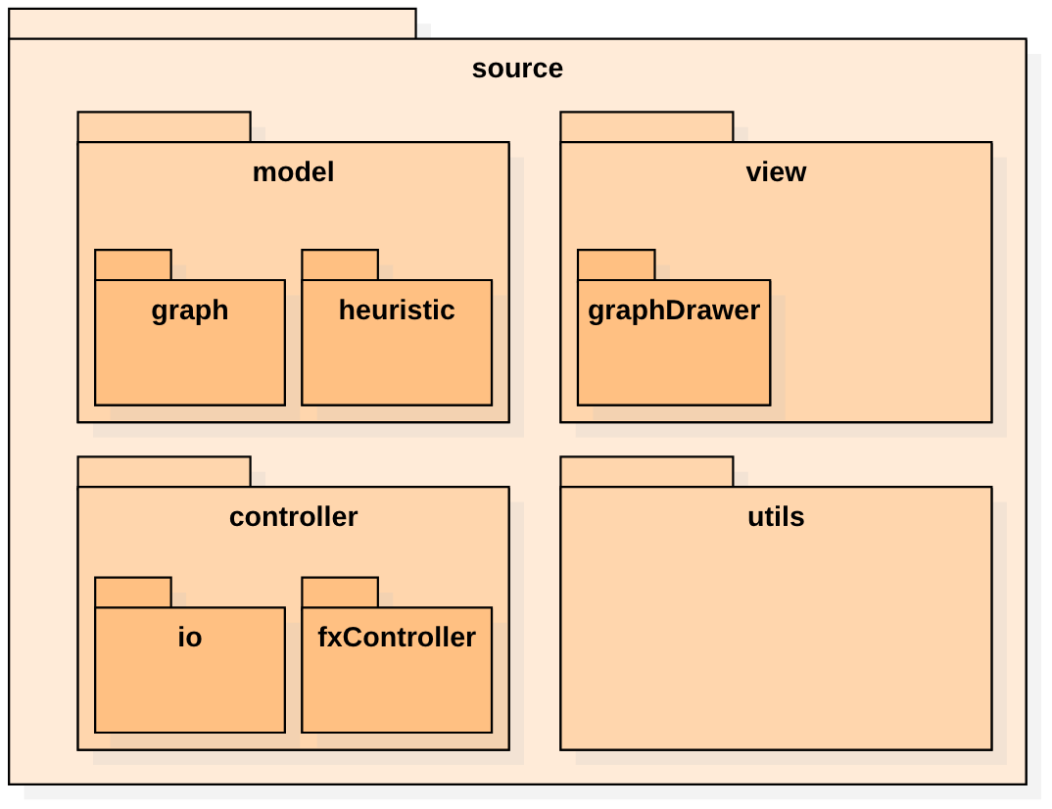
Allgemeiner Entwurf — Paketstruktur

Slide 4
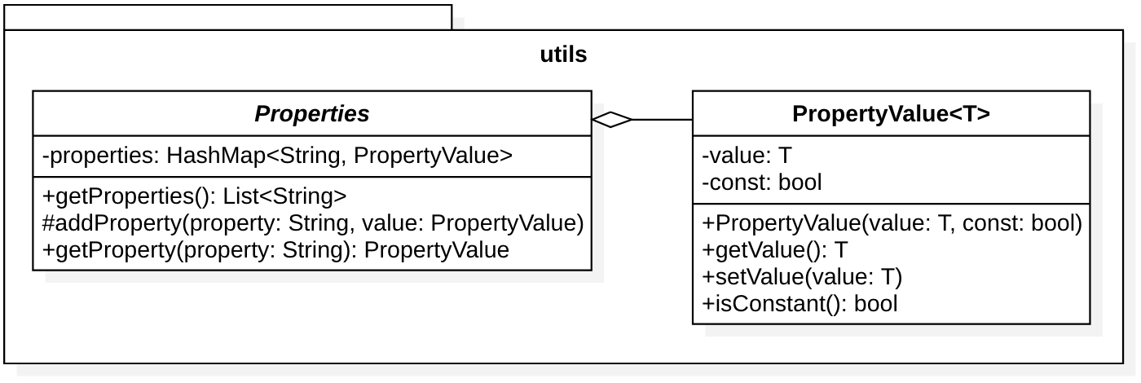
Allgemeiner Entwurf — Properties Klasse
Adaptiver Key-Value Speicher ermöglicht
Kommunikation über alle Ebenen
einfache Anpassung der Benutzeroberfläche
Fest spezifizierte Keywords
ermöglichen einfache Übersetzung der Benutzeroberfläche
$$⟶$$
$$⟶$$
$$⟶$$

Slide 5
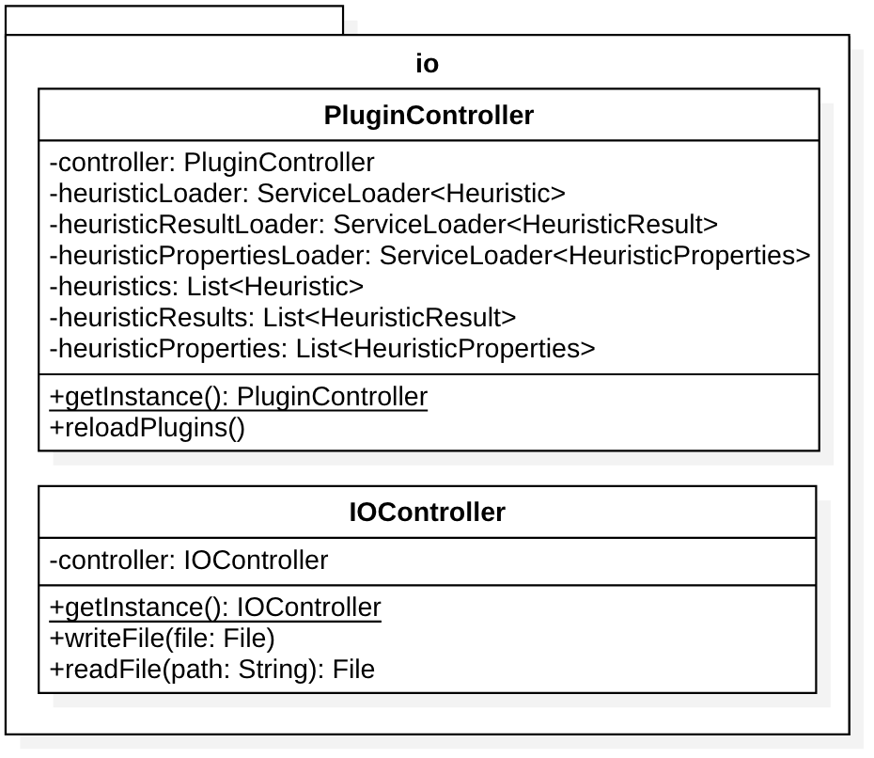
Allgemeiner Entwurf — Speichern und Laden
Singleton - Entwurfsmuster
ermöglicht Parallelisierung
$$⟶$$
PluginController behält Übersicht
über alle geladenen Plugins

Slide 6
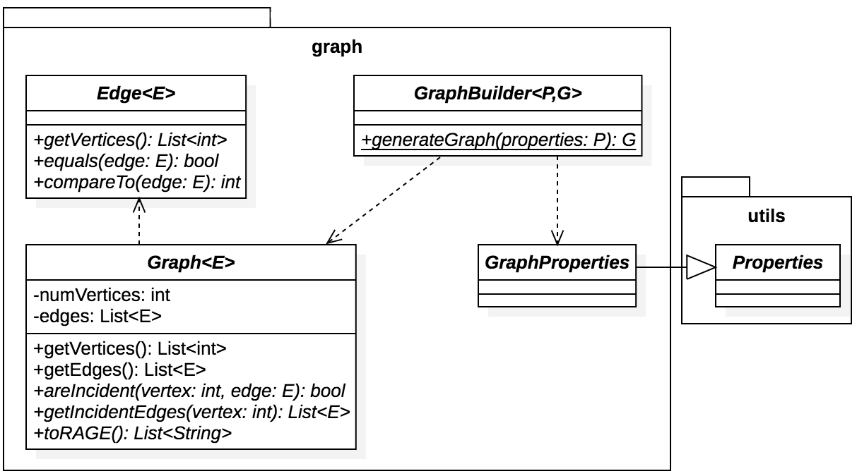
Model — Graphen
Kapselt die abstrakte Struktur eines Graphen
konkreter Graphentyp über Kantentyp gegeben
weitere Eigenschaften / Inzidenzrelationen abhängig vom Graph
Knotenreihenfolge implizit, Kantenreihenfolge explizit
Factory - Entwurfsmuster zur Graphgenerierung
$$⟶$$
$$⟶$$
$$⟶$$

Slide 7
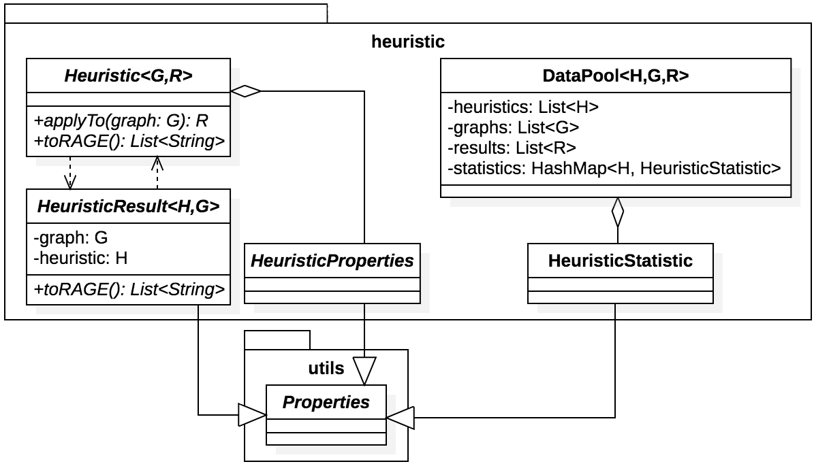
Model — Heuristiken
Heuristik stets abhängig von Graphentyp G und Ergebnistyp R
Anwendung sollte deterministisch sein
DataPool
wendet alle Heuristiken auf alle Graphen an sammelt Statistiken über die Heuristiken
$$⟶$$
$$⟶$$
$$⟶$$

Slide 8
Model — Heuristiken — EFLGreedyOne
Vermutung:
Jeder einfache Hypergraph mit n Knoten hat eine valide Kantenfärbung mit n Farben
temporäres Speichern der Hyperkanten mit genau einer freien Farbe
For any vertex v in order of a breadth first search
for hyperedge e incident to v
while there are hyperedges f with exactly one free color
take that f with minimal index
color f with the minimally used free color of f
if e is colored
continue
if e cannot be colored
return incomplete coloring
color e with the minimally used free color of e
return complete coloring

Slide 9
Model — Heuristiken — TCMixedGreedySet
Vermutung:
Jeder einfache ungerichtete Graph mit Maximalgrad D hat eine valide Totalfärbung mit D+2 Farben
temporäres Speichern von Teilmengen der zu einem gemeinsamen Knoten inzidenten und unkolorierten Kanten mit minimaler Flexibilität
falls Knoten ungefärbt: Varianten mit und ohne Knoten
while there is a vertex with such a minimal set
find set X of minimal flexibility belonging to a vertex v with minimal index if it has negative flexibility
return incomplete coloring
if v is uncolored
if v cannot be colored
return incomplete coloring
color v with minimally used free color
for edge e in X
if e cannot be colored
return incomplete coloring
color e with minimally used free color
return complete coloring

Slide 10
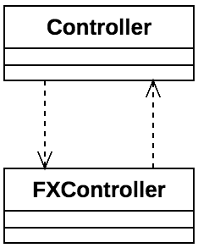
Controller / View — Beschreibung
Kontrolliert Datenverarbeitung
meldet Ergebnisse zwecks
Anzeige
meldet Nutzereingabe
Zuständig für Nutzerinteraktion + Darstellung

Slide 11
Controller / View — TabController
TODO

Slide 12
Controller / View — Graph-Editor
TODO
Nutzerinteraktion über VisualGraph
nach Bestätigung Umwandlung zu zugehörigem Graphentyp des Models
$$⟶$$

Slide 13
Sequenzdiagramme — Graphgenerierung
TODO

